Slide 1
Odpowiedzialność dyscyplinarna studentów i doktorantów

Slide 2
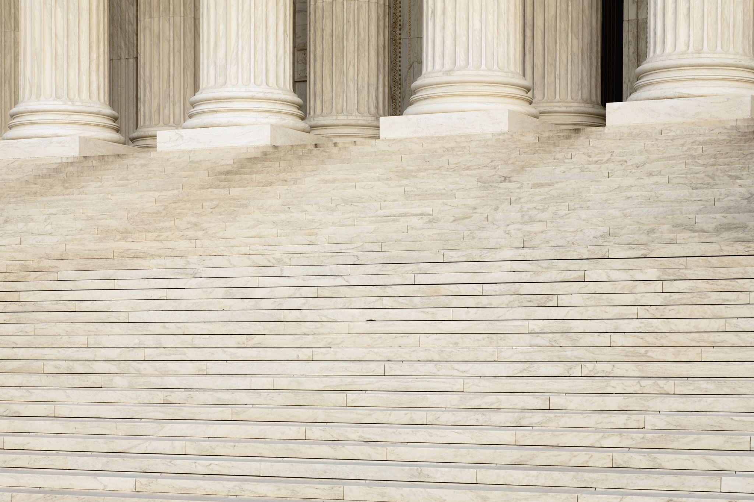
Podstawa odpowiedzialności dyscyplinarnej
Student podlega odpowiedzialności dyscyplinarnej za naruszenie przepisów obowiązujących w uczelni oraz za czyn uchybiający godności studenta (art.307 ust.1 ustawy).

Slide 3
Podstawa odpowiedzialności doktorantów
Doktorant podlega odpowiedzialności dyscyplinarnej za naruszenie przepisów obowiązujących w podmiocie prowadzącym szkołę doktorską oraz za czyn uchybiający godności doktoranta. Do odpowiedzialności dyscyplinarnej doktorantów stosuje się odpowiednio przepisy art. 307 ust. 2, art. 308-320 oraz przepisy wydane na podstawie art. 321 (art.322 ust.1)

Slide 4
Kary dyscyplinarne
Karami dyscyplinarnymi są:
1) upomnienie;
2) nagana;
3) nagana z ostrzeżeniem;
4) zawieszenie w określonych prawach studenta na okres do 1 roku;
5) wydalenie z uczelni (art.308 ustawy)

Slide 5
Rzecznik dyscyplinarny do spraw studentów/doktorantów
Powoływany jest przez rektora spośród nauczycieli akademickich uczelni.
Można powołać kilku rzeczników dyscyplinarnych do spraw studentów/doktorantów

Slide 6
Organ I instancyjny
W sprawach dyscyplinarnych studentów orzekają komisja dyscyplinarna powołana spośród nauczycieli akademickich i studentów uczelni, w trybie określonym w statucie.
Komisja dyscyplinarna rozstrzygająca sprawę doktoranta orzeka w składzie złożonym z przewodniczącego składu orzekającego, którym jest nauczyciel akademicki albo pracownik naukowy, oraz w równej liczbie z doktorantów i nauczycieli akademickich albo pracowników naukowych.

Slide 7
Organ II instancji
Odwoławcza komisja dyscyplinarna, powołana spośród nauczycieli akademickich i studentów uczelni, w trybie określonym w statucie.

Slide 8
Kadencja i skład komisji
Kadencja komisji dyscyplinarnej trwa 4 lata i rozpoczyna się w przypadku uczelnianej komisji dyscyplinarnej - z początkiem kadencji senatu uczelni
Komisja dyscyplinarna orzeka w składzie złożonym z przewodniczącego składu orzekającego, którym jest nauczyciel akademicki, oraz w równej liczbie z nauczycieli akademickich i studentów.

Slide 9
Kara upomnienia (art. 312 ustawy)
1.Za przewinienie mniejszej wagi rektor może wymierzyć studentowi karę upomnienia, po uprzednim wysłuchaniu studenta lub jego obrońcy.
2. Student ukarany przez rektora karą upomnienia lub samorząd studencki może wnieść odwołanie do komisji dyscyplinarnej. Odwołanie wnosi się w terminie 14 dni od dnia doręczenia zawiadomienia o ukaraniu. Komisja dyscyplinarna może w tym przypadku wymierzyć tylko karę upomnienia.
3. W przypadku podejrzenia popełnienia przez studenta czynu, o którym mowa w art. 287 ust. 2 pkt 1-5, rektor niezwłocznie poleca przeprowadzenie postępowania wyjaśniającego.
4. Jeżeli w wyniku postępowania wyjaśniającego zebrany materiał potwierdza popełnienie czynu, o którym mowa w ust. 5, rektor wstrzymuje postępowanie o nadanie tytułu zawodowego do czasu wydania orzeczenia przez komisję dyscyplinarną oraz składa zawiadomienie o podejrzeniu popełnienia przestępstwa.
5. W przypadku uzasadnionego podejrzenia popełnienia przez studenta przestępstwa, rektor jednocześnie z poleceniem przeprowadzenia postępowania wyjaśniającego może zawiesić studenta w prawach studenta do czasu wydania orzeczenia przez komisję dyscyplinarną.

Slide 10
Rzecznik dyscyplinarny ds.studentów
Rzeczników dyscyplinarnych w uczelni powołuje rektor spośród nauczycieli akademickich posiadających co najmniej stopień doktora.
Kadencja rzeczników dyscyplinarnych trwa 4 lata i rozpoczyna się w przypadku rzeczników powoływanych przez rektora - w dniu 1 stycznia roku następującego po roku, w którym rozpoczęła się kadencja rektora.
Rzecznik dyscyplinarny jest związany poleceniami organu, który go powołał, w zakresie rozpoczęcia prowadzenia sprawy. Polecenia nie mogą dotyczyć czynności podejmowanych przez rzecznika w ramach prowadzonych spraw.

Slide 11
Postępowanie wyjaśniające (art.313 ustawy)
1. Rzecznik dyscyplinarny do spraw studentów wszczyna postępowanie wyjaśniające na polecenie rektora, którego informuje o dokonanych ustaleniach.
2. Po zakończeniu postępowania wyjaśniającego rzecznik dyscyplinarny do spraw studentów umarza postępowanie lub kieruje do komisji dyscyplinarnej wniosek o ukaranie. Rzecznik dyscyplinarny może również złożyć wniosek do rektora o wymierzenie kary upomnienia.
3. Postanowienie o umorzeniu postępowania wyjaśniającego wymaga zatwierdzenia przez rektora. W przypadku odmowy zatwierdzenia postanowienia rektor może polecić innemu rzecznikowi dyscyplinarnemu do spraw studentów wszczęcie postępowania wyjaśniającego. Postanowienie tego rzecznika o umorzeniu postępowania wyjaśniającego jest ostateczne.

Slide 12
Postępowanie dyscyplinarne (art.314)
Postępowanie dyscyplinarne wszczyna komisja dyscyplinarna na wniosek rzecznika dyscyplinarnego do spraw studentów.
2. Wymierzenie studentowi za ten sam czyn kary w postępowaniu karnym lub w postępowaniu w sprawach o wykroczenia nie stanowi przeszkody do wszczęcia postępowania dyscyplinarnego.
3. Nie można wszcząć postępowania dyscyplinarnego po upływie 6 miesięcy od dnia uzyskania przez rektora informacji o popełnieniu czynu uzasadniającego nałożenie kary lub po upływie 3 lat od dnia jego popełnienia.
4. Jeżeli czyn zawiera znamiona przestępstwa, postępowanie może być wszczęte do upływu okresu przedawnienia karalności tego przestępstwa.
5. Przepisów ust. 3 i 4 nie stosuje się do wszczęcia postępowania dyscyplinarnego wobec studenta, któremu zarzuca się popełnienie czynu, o którym mowa w art. 287 ust. 2 pkt 1-5.

Slide 13
Obrońca z urzędu
W przypadku gdy rzecznik dyscyplinarny do spraw studentów wnosi o orzeczenie kary, o której mowa w art. 308 pkt 5 (wydalenie z uczelni), a obwiniony nie ma obrońcy z wyboru, przewodniczący składu orzekającego wyznacza obrońcę z urzędu spośród nauczycieli akademickich lub studentów uczelni.

Slide 14
Rozprawa
Rozprawa przed komisją dyscyplinarną jest jawna.
Komisja dyscyplinarna wyłącza jawność rozprawy w całości lub w części, jeżeli jawność mogłaby naruszać dobre obyczaje albo jeżeli wymaga tego interes obwinionego, uczelni lub osób trzecich. Wyłączenie jawności nie obejmuje ogłoszenia orzeczenia.
Rektor lub komisja dyscyplinarna może zawiesić studenta w prawach studenta w przypadku uporczywego nieusprawiedliwionego niestawiania się na wezwanie rzecznika dyscyplinarnego do spraw studentów w postępowaniu wyjaśniającym lub na posiedzenie komisji dyscyplinarnej mimo prawidłowego zawiadomienia.

